Slide 1
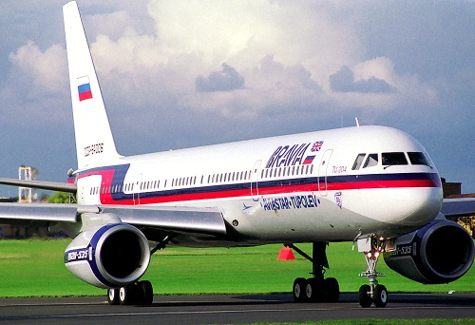
«История развития отечественной авиапромышленности»
Выполнил: Карпелева А.Ф.
514 гр.
Notes:
Авиация играет особую роль в нашей стране с ее огромной территорией, но Современность ставит авиацию в трудные условия., перевозки слишком дороги для значительной части населения и предприятий. Изменения авиационной промышленности открывает для российской авиации хорошие перспективы в обозримом будущем, однако сегодня создает для авиапредприятий определенные трудности. Все это является причиной кризисного периода в сфере гражданской авиации.

Slide 2
Цели:
Изучение авиационной промышленности в годы СССР
Определение существующих проблем и перспектив авиапрома
Задачи:
Рассмотреть предпосылки советского авиапрома
Этапы развитие в период СССР
Проблемы и перспективы развития авиапромышленности в современном мире
Notes:
Но таким состоянием отрасль характеризовалась не всегда – познавательно увидеть, почему авиация нашей страны пришла к подобным результатам. Поэтому, целью данной работы является изучение авиационной промышленности в годы СССР и определение существующих проблем и перспектив авиапрома. Для достижения этой цели необходимо выполнить следующие задачи:
•рассмотреть предпосылки советского авиапрома,
•этапы развития в период СССР,
•проблемы и перспективы развития авиапромышленности в настоящее время.

Slide 3
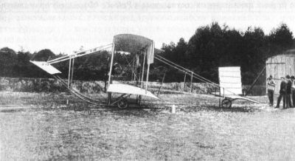
Первый русский самолет А.Кудашева
Notes:
Зарождение авиации в России относится к 1908-1909 гг., когда появились первые самолетостроительные предприятия на базе автомобильных и вагонных производств, т.к. в летательных аппаратах использовались те же механизмы. Одной из главных проблем времени была нехватка квалифицированных специалистов, Начиная с 1908г. были созданы различные клубы, кружки, общества с целью пропагандировать авиацию, обучать полетам. в 1923 году открылась первая внутренняя авиалиния 420 км, и из Москвы в Нижний Новгород . Создание воздушного флота стало всенародным делом. Все это стало первым шагом к созданию гражданской авиации и периодом зарождения воздушного транспорта в России.

Slide 4
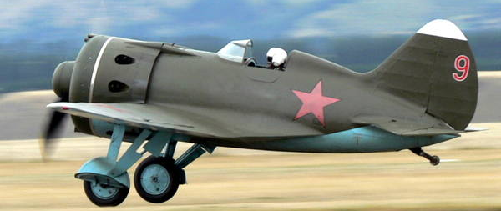
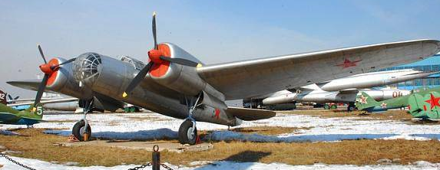
И-16(1933г)
СБ(1934г)
Notes:
Первым этапом развития авиапрома стало послереволюционное время и последовавшие за ней Гражданская война, это не способствовало развитию промышленности .Многие талантливые специалисты эмигрировали за границу, некоторые были расстреляны. правительство было вынуждено начинать самолётостроение с нуля. С 1922г. под руководством Н. Н. Поликарпова и А. Н. Туполева, появились оригинальные самолеты, в некоторых случаях превосходившие зарубежные. В начале 30-х годов ХХ столетия в самолетостроении происходит стремительный скачок. в эти годы конструкторы создали истребитель И-16 и бомбардировщик СБ,. Все это позволило советским летчикам совершить сложные перелеты, а также установить множество международных скоростных и высотных рекордов. Страна социализма становилась авиационной державой.

Slide 5
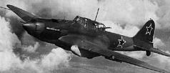
Ил-2(1939г)
Ту-104(1955г)
Notes:
Переходу авиапрома ко второму этапу поспособствовала Великая Отечественная война, с началом которой руководство приняло меры по усилению истребительских сил. И в 1940г. на вооружение советских военно-воздушных сил поступают лучшие из опытных образцов — штурмовик Ил-2, истребители «МиГ», ЛаГГ-1, И-26 (Як-1), бомбардировщики Ар-2, Ер-2, Пе-2. Темпы выпуска новых машин увеличивались с каждым днем. К серийному производству готовились улучшенные модели представленного ряда, и благодаря этому заводы выпускали около 40 тыс. самолетов в год. За годы Великой Отечественной войны страна понесла большие убытки, в первую очередь возникла острая необходимость восстанавливать народное хозяйство, в том числе и гражданскую авиацию. За годы четвертой пятилетки (1946-1950гг.) увеличилась частоты движения по линиям Восточной магистрали, больших успехов добилась авиация спецприменения. Воздушный флот начал использоваться в географии, геологии, а также многочисленных экспедициях. Пятая пятилетка (1951-1955гг.) обеспечила пополнение самолетного парка новыми машинами (Ил-14 С.В.Ильюшина), модернизацию имеющихся конструкций самолетов. в 1956 г. начались первые эксплуатация Ту-104 Через два года, создается Ту-134, имеющий скорость полета 900 км/ч. Целью авиации стали реактивные самолеты, которые должны были перевооружить авиапарк страны, это и стало началом третьего этапа: коренного перевооружения гражданской авиации Советского Союза на новую технику.

Slide 6
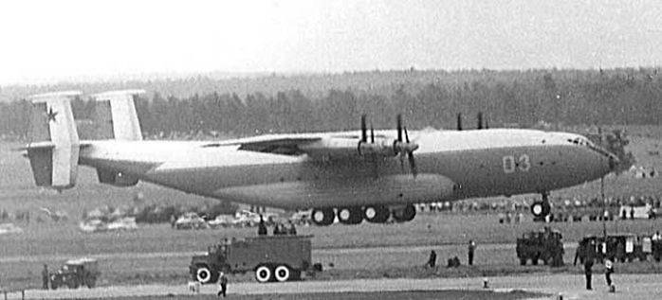
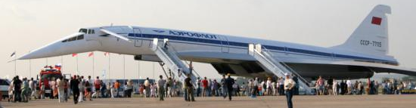
Ан-22
Ту-144
Notes:
Серийные сверхзвуковые истребители, вооруженные ракетами класса «воздух-воздух», тяжёлые скоростные бомбардировщики с ракетами класса «воздух-земля», многоместные пассажирские лайнеры и транспортные машины большой грузоподъемности показывали то, что советская авиация стала реактивной, сверхзвуковой, ракетоносной. Это была демонстрация результатов осуществления курса партии на ускорение технического прогресса. конструкторские коллективы смогли в эти годы создать самолёты вертикального взлета и посадки, с дополнительными двигателями, обеспечивающими сокращение разбега при взлете, самый мощный в мире — транспортный Ан-22, который мог брать в свой огромный фюзеляж крупногабаритные грузы и технику весом до 80 тонн. В это время Гражданский флот пополнился вторым поколением скоростных комфортабельных пассажирских самолётов — межконтинентальный Ил-62, среднемагистральный Ту-154, сочетающий в себе качества Ту-104, Ил-18 и Ан-10, 46—75-местный турбовинтовой Ан-24, турбореактивные Ту-124 и Ту-134. В канун нового, 1969 года, сверхзвуковой пассажирский лайнер Ту-144 совершил свой первый полет. Это открывает принципиально новый этап в истории воздушного транспорта — этап сверхзвуковых скоростей.
С «углублением перестройки» в 1988 году работа Аэрофлота усложнилась еще больше, его позиции на мировом рынке ВТ оказались очень скромными. Чтобы изменить свое положение, он, совместно с иностранными партнерами: «Аэротур», «Аэросервис», «Шеростель», «Аэромар», «Аэрокомплекс» и др., вступает в Международную ассоциацию воздушного транспорта – ИАТА. К концу 1990 года вложения в воздушный транспорт резко сократились. Большинство самолетов и запчастей покупалось за границей.

Slide 7
Авиастроительные компании России
Самолеты | Производитель
Суперджет | Гражданские самолеты Сухого
Мышелет | МышМашАвиа
М | Нижегородский авиационный завод
Ту | ОКБ А.Н. Туполева
Як | ОКБ А.С. Яковлева
Бе | ОКБ Г.М. Бериева
Ил, МС | ОКБ С.В. Ильюшина
Notes:
После провозглашения Россией суверенитета 20 августа 1991 года, Аэрофлот как общесоюзная отрасль отечественной гражданской авиации распался на части. Авиация стала формироваться в бывших республиках СССР. Снижению объемов пассажиро- и грузоперевозок после 1990 года следовал общий экономический кризис и падение платежеспособности и спроса населения, на услуги авиационного транспорта. Меры по обеспечению безопасности полетов не помогли выровнять сложившуюся ситуацию. К концу 1996 года, несмотря на все ранее отмеченные трудности, гражданская авиация РФ в составе своего самолетного парка уже имела несколько новых отечественных ВС, в том числе четыре Ту-204, восемь Ил-96-300 и один Ил-114. В 1999 году в очередной раз произошли изменения в гражданской авиации РФ. Начало Двухтысячных стабилизирует положение авиапромышленности в стране, к настоящему времени происходит значительное наращивание производства.

Slide 8
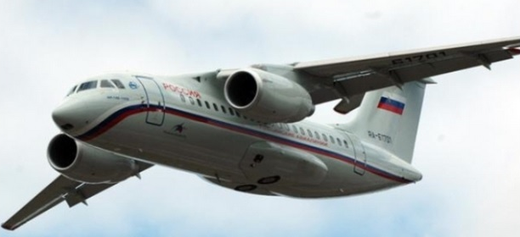
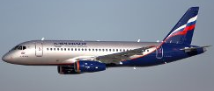
Ан-148
Sukhoi Superjet 100
Notes:
Ведутся активные работы по возрождению производства Ил-114 и Ил-96. Эти разработки позволят России отказаться от массовой закупки импортных самолетов.
Одними из самых распространенных самолетов, производимых в стране являются:
• Ан-148 - разработан конструкторским бюро имени Антонова (Украина) в начале 2000-х годов, предназначен для полётов протяжённостью до 4000 км. Дальнейшим развитием модели является самолёт Ан-158 (раннее обозначение — Ан-148-200) с повышенной вместимостью.
•МС 21 - Российский проект пассажирского самолёта, запуск которого планируется на 2017 год. Разработчики Иркутского завода утверждают, что лайнер по техническим характеристикам превзойдёт продукцию конкурентов Boeing и Airbus.
•Sukhoi Superjet 100 - разработан компанией «Гражданские самолёты Сухого» при участии ряда иностранных компаний, в их числе корпорация «Боинг». Производится в Комсомольске-на-Амуре заводом «КнААЗ».
•Ту-204 - разработан конструкторским бюро имени Туполева для замены самолётов Ту-154. Из-за отсутствия массового производства не пользуется большим спросом у коммерческих авиаперевозчиков.

Slide 9
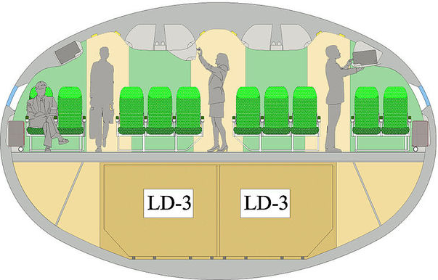
Проект «Фрегат Экоджет»
Notes:
Для того, чтобы вырваться вперед, и вновь стать авиационной державой, возникла необходимость новых идей, поэтому Росавиаконсорциум объединил не просто специалистов, но ещё и энтузиастов. Сегодня это две самостоятельные команды, у каждой свой проект: ИС-3(интегральный самолет) «Стерх» С. Исакова и «Фрегат Экоджет» под руководством А. Климова. В основе каждого широкий овальный, немного сплюснутый сверху и снизу фюзеляж, переходящий в интегрированное с ним крыло. Это и есть главное отечественное новшество — согласно законам физики, на высоте от перепада давлений самолёт разорвёт, но вопрос прочности решён, что подтверждают исследования и эксперименты в ЦАГИ и зарубежных лабораториях. Выигрыш — уменьшено лобовое сопротивление воздуха, сокращена омываемая поверхность самолёта почти вдвое. «Стерх» дальнемагистральный, «Фрегат Экоджет» под средние дистанции. Экономия топлива на пассажиро-километр от 18 до 30%. По сравнению с началом 2000х тысячных, объем государственной поддержки авиастроения в 2016 году увеличился более чем в 20 раз. Планы государственного финансирования развития отрасли, достигнут своего максимума в 2017 году. Данное финансирование предусмотрено принятой в конце 2012 года Государственной программой «Развитие авиационной промышленности». Постепенное снижение объемов государственного финансирования отрасли, начиная с 2018 года, которое предусматривает Госпрограмма, говорит об уверенности завершения к этому времени, начатые масштабные проекты разработки на рынок новых воздушных судов и другой авиационной продукции, а также процессов технологического перевооружения отрасли. В результате реализации Госпрограммы в отрасли произойдут не только количественные, но и качественные изменения: в 3,5 раза увеличится выручка предприятий отрасли, в 9 раз вырастет производительность труда, изменится структура производства и увеличится доля российских компаний на мировом рынке.

Slide 10
Таким образом, стремительное разрушение системы гражданской авиации во времена перестройки и распада Советского союза, основательно повлияло на современное положение авиапромышленности. Несмотря на это, правительство поддерживает авиацию, создает условия для развития и старается обеспечить наилучшее будущее для авиапрома и страны в целом.
Notes:
Гражданская авиация стала в России транспортом, которым в основном пользуются наиболее обеспеченные граждане из-за высокой стоимости билетов по сравнению с уровнем доходов основной массы населения. В России, где более 60% территории недоступно другим видам транспорта, кроме воздушного, стремительно сократилась сеть аэродромов, обслуживающих местные воздушные линии. В результате 12 миллионов человек не имеют круглогодичного доступа к основным наземным коммуникациям - железным и автомобильным дорогам.
Таким образом, стремительное разрушение системы гражданской авиации во времена перестройки и распада Советского союза, основательно повлияло на современное положение страны. Но, несмотря на это, правительство поддерживает авиацию, создает условия для развития и старается обеспечить наилучшее будущее для авиапромышленности и страны в целом.

Slide 11
Список литературы
1. Симаков, Б.Л. Самолеты страны советов [Текст]: сборник./сост. П.С. Старостин. – Москва: Изд-во ДОСААФ, 1975. -263 с. с ил.
2. Шевченко, Т.П. История воздушного транспорта [Текст]: учеб.пособие/Т.П. Шевченко ; ДВГУПС. Факультет воздушных сообщений. – Хабаровск : Изд-во ДВГУПС, 2009. – 119 с.
3. Артемьев, А.А. Гражданская авиация России [Текст]: научное издание/ А.А. Артемьев. – Кемерово: [б.и.], 2003. – 843 с.
4. Сайт Самолеты страны Советов [Электронный ресурс].
Режим доступа: http://www.sovplane.ru/

